Slide 1
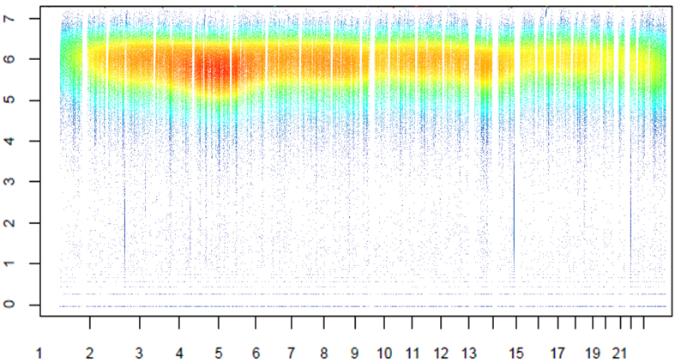
Biología Molecular del Cáncer en el C³
Xose S. Puente
Dpto. Bioquímica y Biología Molecular / IUOPA
Mieres, 2024-06-27

Slide 2
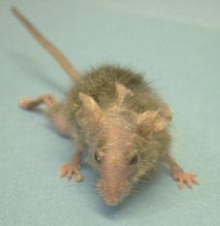
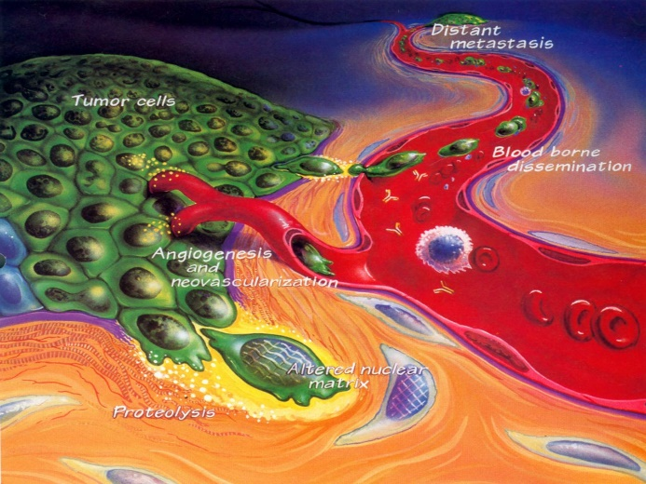
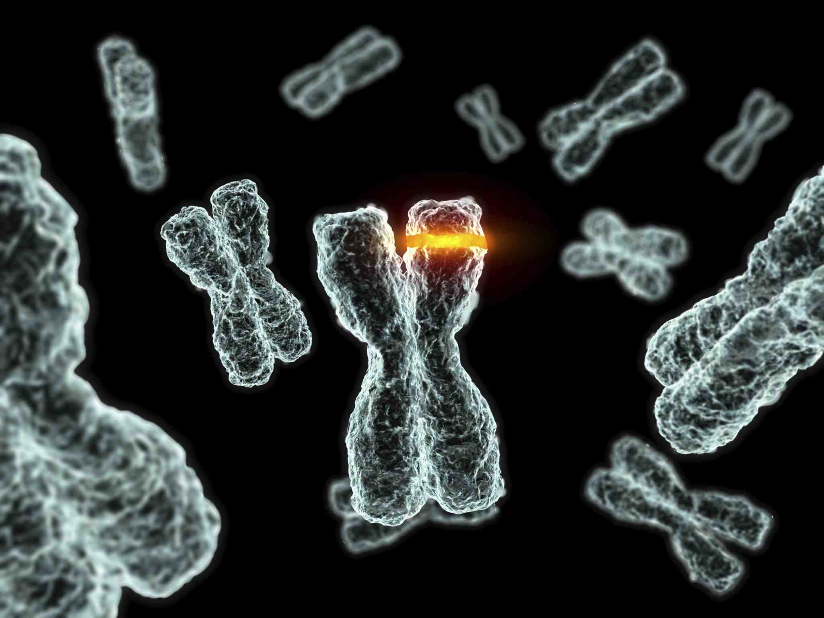
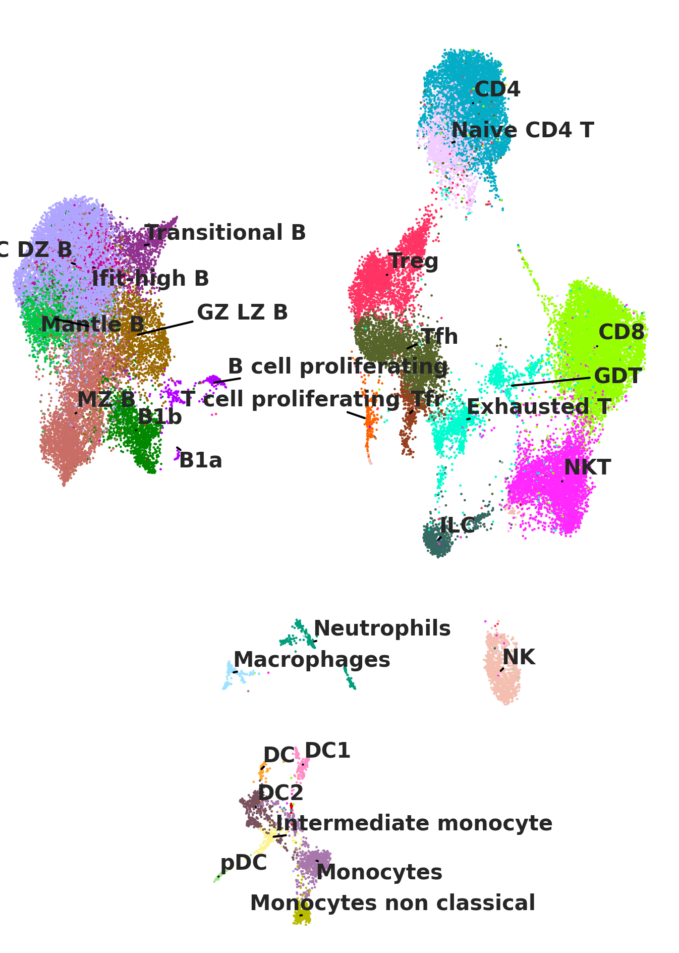
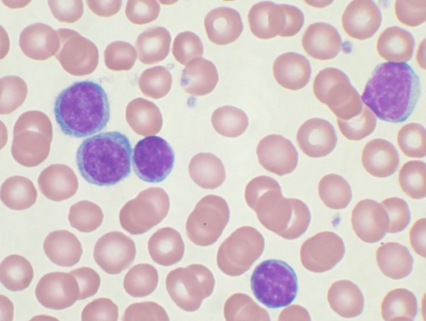
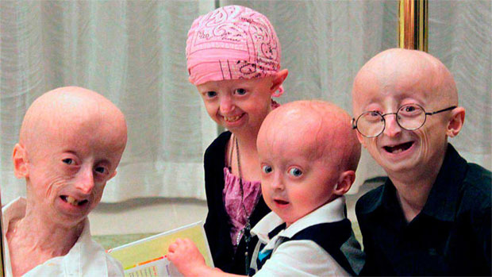
Genómica del Cáncer y Envejecimiento
ENVEJECIMIENTO
CÁNCER
GENOMAS
Comprender bases moleculares del cáncer y envejecimiento
Análisis de genomas
Medicina de precisión

Slide 3
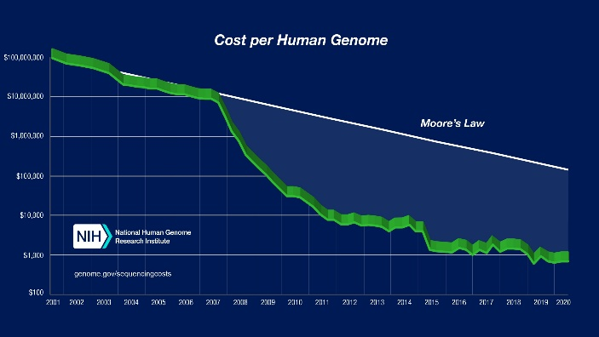
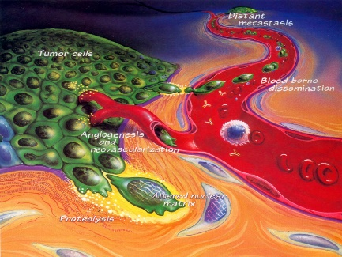
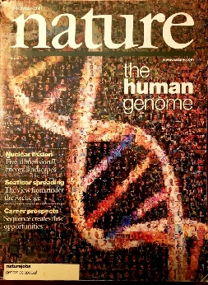
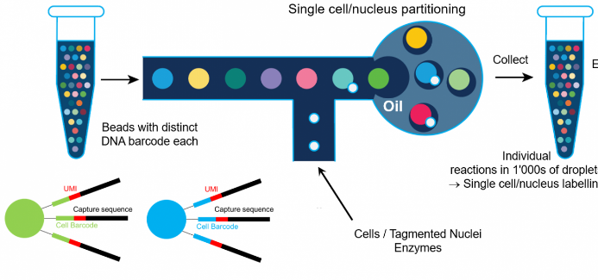
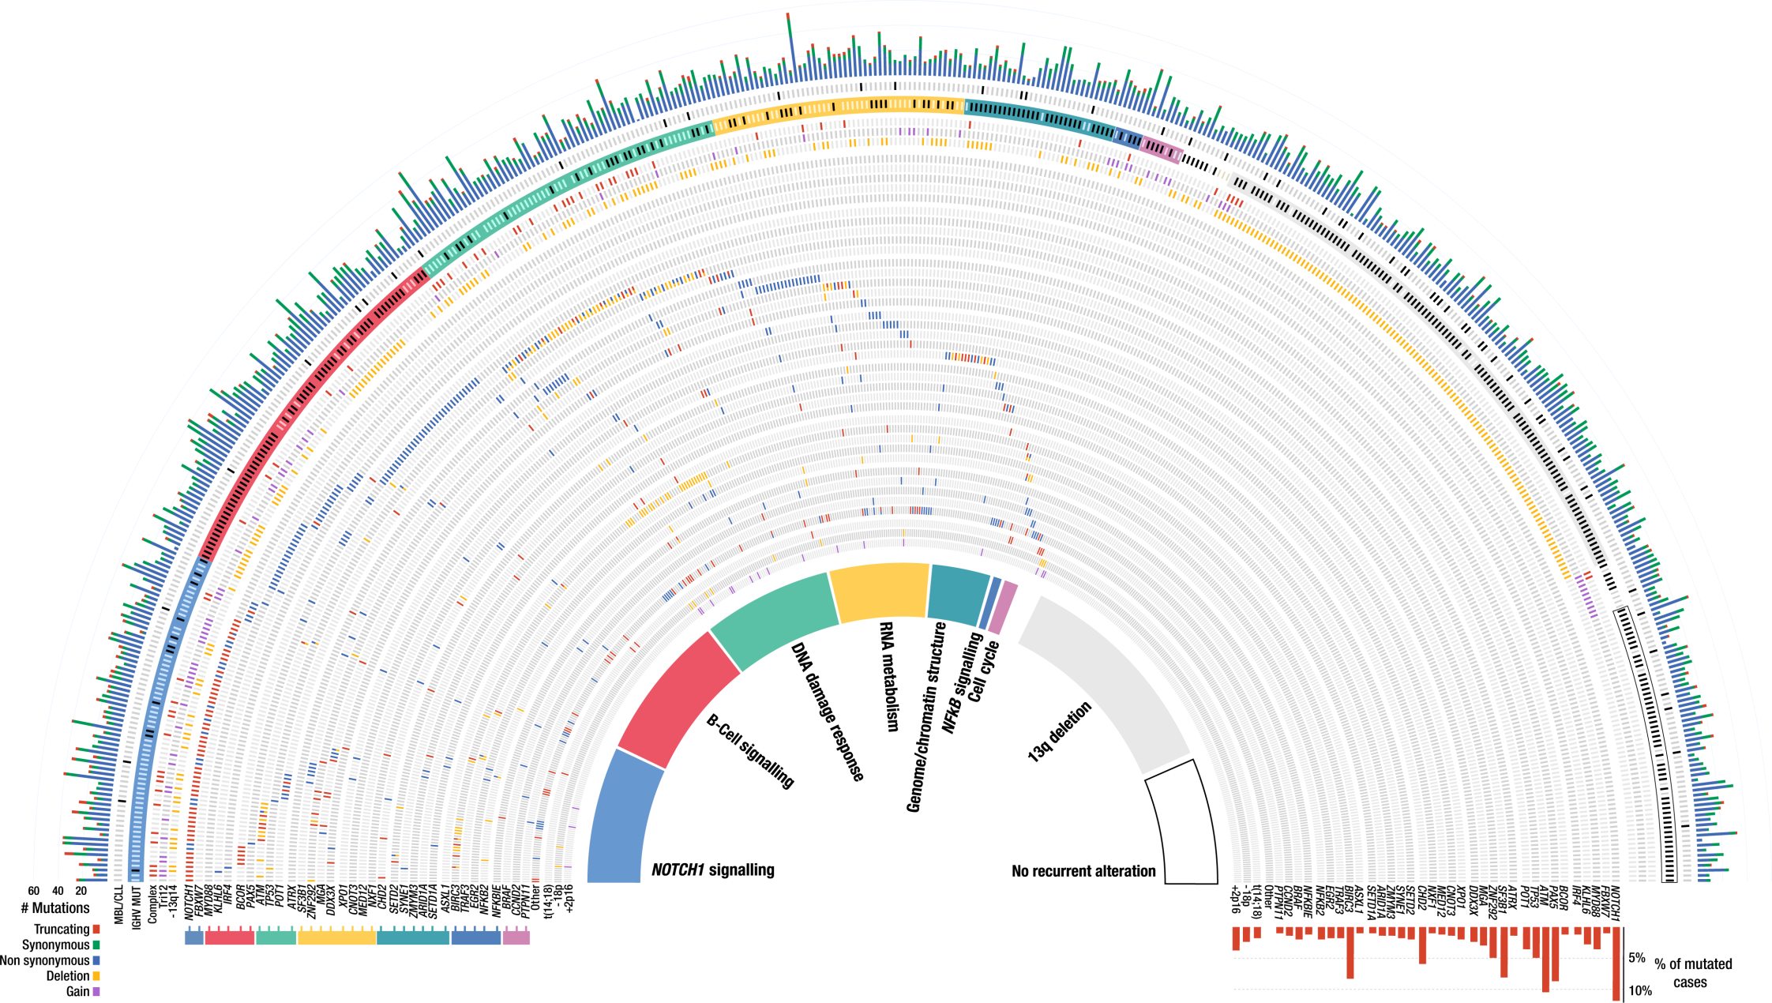
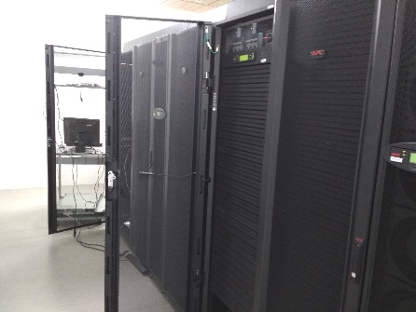
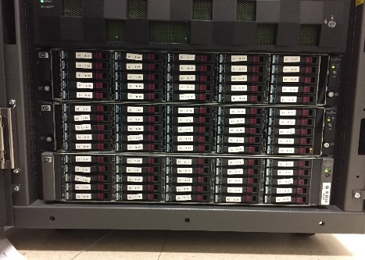
Historia y Evolución
1990
2000
2010
2024
<10 secuencias
1 genoma
<1.000 secuencias
>1.000 genomas
9x10¹¹ secuencias
>10.000 células
10¹⁰ secuencias

Slide 4
Hardware
Equipo 1 (pinchinX): Instalado en C3 en Mayo de 2020 (1er equipo del C3!)
Dell PowerEdge R740XD (92 núcleos) + GPU NVIDIA Ampere A40 48GB
RAM: 512 GB, Almacenamiento: 60 TB
Equipo 2 (pinchin0):
HP E7530 DL580 G7 2P FIO (44 núcleos)
RAM: 128 GB, Almacenamiento: 150 TB
Equipo 3 (pinchinY):
Dell PowerEdge R750 (64 núcleos)
RAM: 512 GB, Almacenamiento: 28 TB
Equipo 4 (pinchinW):
Dell PowerEdge R250 (4 núcleos)
RAM: 16 GB, Almacenamiento: 1TB

Slide 5
Uso y Necesidades
Medicina de precisión: genomas tumorales (1 paciente = 2x50 GB)
Desarrollo de herramientas para análisis de mutaciones: CPUs + GPUs
Secuenciación de célula única: CPUs + GPUs para anotación tipo celular
Análisis de genomas de otras especies y metagenomas
Necesidades: datos sensibles, protección de datos y ciberseguridad

Slide 6
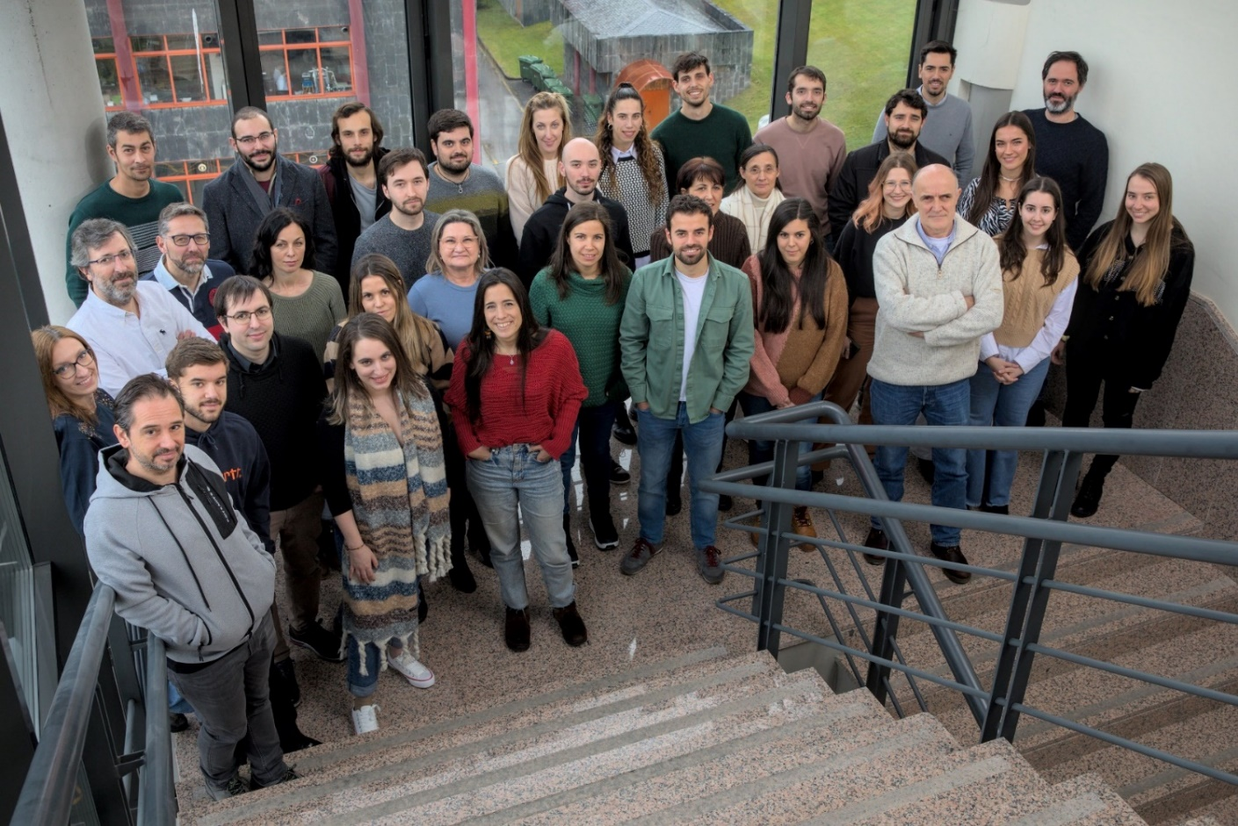
Biología Molecular del Cáncer en el C³
Xose S Puente
Víctor Quesada
Pablo Bousquets Muñoz
Sara López Tamargo
Pedro Moral Quirós
…

